Slide 1
第七章 符号计算

Slide 2
符号计算是数字运算的自然扩展，其特点包括：
不受计算误差的困扰；
计算可以给出完全正确的封闭解或任意精度的数值解；
计算的指令比较简单，所需要的时间较长。

Slide 3
目录
7.1 符号计算入门
7.2 符号对象的创建和使用
7.3 任意精度计算
7.4 符号表达式的化简和替换
7.5 符号矩阵计算

Slide 4
7.6 符号微积分
7.7 符号积分变换
7.8 符号方程求解
7.9 可视化数学分析界面
习 题

Slide 5
7.1 符号计算入门
1．求解代数方程
2．求解微分方程
3．计算导数
4．计算定积分

Slide 6
自然科学理论分析中的公式、关系式及其推导是符号计算要解决的问题。MATLAB数值计算的对象是数值，而符号计算的对象则是非数值的符号字符串。

Slide 7
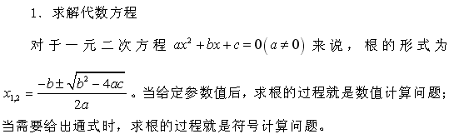
1．求解代数方程

Slide 8
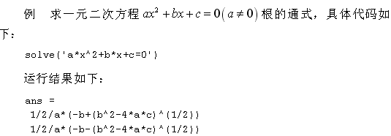
solve('a*x^2+b*x+c=0')

Slide 9

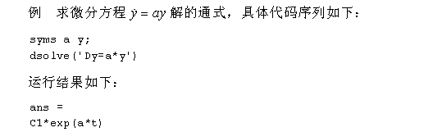
2．求解微分方程
syms a y;
dsolve('Dy=a*y')

Slide 10
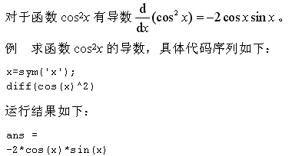
3．计算导数
x=sym('x');
diff(cos(x)^2)

Slide 11
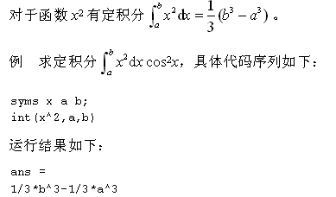
4．计算定积分
syms x a b;
int(x^2,a,b)

Slide 12
7.2 符号对象的创建和使用
7.2.1 创建符号对象和表达式
7.2.2 符号对象的基本运算

Slide 13
在符号计算中，需定义一种新的数据类型sym类。sym类的实例就是符号对象，符号对象是一种数据结构，用来存储代表符号变量、表达式和矩阵的字符串。

Slide 14
7.2.1 创建符号对象和表达式
1．符号常量
2．符号变量
3．符号表达式
4．符号矩阵

Slide 15
函数sym()和命令syms创建符号常量、变量、函数以及表达式，函数class()检验符号对象类型。
（1）函数sym()
函数sym()的具体使用方法如下：
s＝sym(A,flag)；
s＝sym(‘A’,flag)。

Slide 16
（2）命令syms
命令syms的具体使用方法如下：
syms s1,…, sn flag。
（3）函数class()
函数class()的具体使用方法如下：
str＝class(object)。

Slide 17
1．符号常量
符号常量是一种符号对象。数值常量如
果作为函数命令sym()的输入参量，就建立
了一个符号对象—符号常量。

Slide 18
2．符号变量
符号变量通常是由一个或几个特定的字符表示。符号变量的命名规则如下所示：
变量名可以由英文字母、数字和下划线组成；
变量名应以英语字母开头；

Slide 19
组成变量名的字母长度不大于31个；
区分大小写。
在MATLAB中，用函数sym()和命令syms来创建符号变量。

Slide 20
3．符号表达式
符号表达式是由以下部分组成的符号对象：
符号常量；
符号变量；
符号运算符；
专用函数。

Slide 21
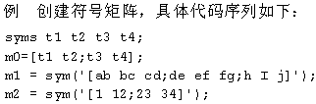
4．符号矩阵
元素是符号对象的矩阵叫做符号矩阵。

Slide 22
7.2.2 符号对象的基本运算
1．基本运算符
2．关系运算符
3．三角函数、双曲函数以
及它们的反函数

Slide 23
4．指数、对数函数
5．复数函数
6．矩阵函数

Slide 24
1．基本运算符
运算符“＋”、“－”、“*”、“\”、“/”、“^”分别实现矩阵的加、减、乘、左除、右除和求幂运算。
运算符“．*”、“．/”、“．\”、“．^”分别实现“元素对元素”的数组乘、左除、右除和求幂运算。
运算符“'”、“．'”分别实现矩阵的共轭转置和非共轭转置。

Slide 25
2．关系运算符
运算符“＝＝”和“～＝”分别对运算符两边的对象进行“相等”、“不等”的比较。
当事实为“真”时，返回结果1；
当事实为“假”时，返回结果0。

Slide 26
3．三角函数、双曲函数及其反函数
除函数atan2()仅能用于数值计算外，其余的三角函数、双曲函数及它们的反函数都能用于符号计算。

Slide 27
4．指数、对数函数
函数sqrt()、exp()、expm()、log()、log2()和log10()都能用于符号计算。

Slide 28
5．复数函数
函数conj()、real()、imag()和abs()都能用于符号计算，但相角函数没有提供。

Slide 29
6．矩阵函数
函数diag()、triu()、tril()、inv()、det()、rank()、rref()、null()、colspace()、poly()、expm()和eig()都能用于符号计算。

Slide 30
7.3 任意精度计算
1．digits(d)
2．vpa(A,d)
3．double(A)

Slide 31
符号计算的显著特点是计算过程中不会出现舍入误差，从而可以得到任意精度的数值解。
MATLAB提供以下函数实现将符号计算得到的精确值转换成任意精度。

Slide 32
1．digits(d)
设定精度为d位有效数字，默认值是32。

Slide 33
2．vpa(A,d)
对符号计算得到的精确值进行近似，有效位数为d位，若不指定d，则按当前有效位数输出。

Slide 34
3．double(A)
对符号计算得到的精确值转换为双精度。

Slide 35
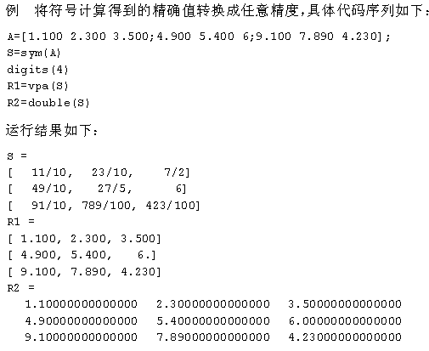
A=[1.100 2.300 3.500;4.900 5.400 6;9.100 7.890 4.230];
S=sym(A)
digits(4)
R1=vpa(S)
R2=double(S)

Slide 36
7.4 符号表达式的化简和替换
7.4.1 符号表达式的化简
7.4.2 符号表达式的替换

Slide 37
MATLAB提供函数实现对符号计算的结果进行化简和替换，如：
因式分解；
同类项合并；
符号表达式展开、化简；
通分、符号替换。

Slide 38
7.4.1 符号表达式的化简
1．函数collect()
2．函数expand()
3．函数horner()
4．函数factor()
5．函数simplify()
6．函数simple()

Slide 39
1．函数collect()
函数collect()将符号表达式中同类项合并，其具体使用方法如下：
R=collect(S)：将表达式S中的相同次幂的项合并；
R=collect(S,v)：将表达式S中变量v的相同次幂的项合并。

Slide 40
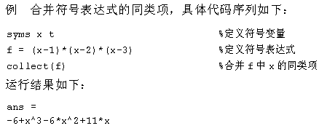
syms x t
f=(x-1)*(x-2)*(x-3)
collect(f)

Slide 41
2．函数expand()
函数expand()将符号表达式进行展开，其具体使用方法如下：
R = expand(S)：将表达式S中的各项进行展开。

Slide 42
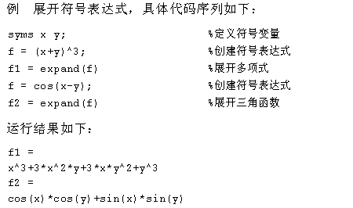
syms x y;
f=(x+y)^3;
f1=expand(f)
f=cos(x-y)
f2=expand(f)

Slide 43
3．函数horner()
函数horner()将符号表达式转换成嵌套形式，其具体使用方法如下：
R = horner(S)：将符号多项式矩阵S中的每个多项式转换成它们的嵌套形式。

Slide 44
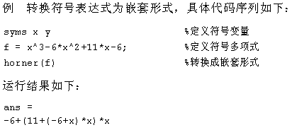
syms x y;
f=x^3-6*x^2+11*x-6;
horner(f)

Slide 45
4．函数factor()
函数factor()对符号多项式进行因式分解，其具体使用方法如下：
R=factor(X)：如果X是一个多项式或多项式矩阵，该函数将X表示成低阶多项式相乘的形式；如果X不能分解成有理多项式乘积的形式，则返回X本身。

Slide 46
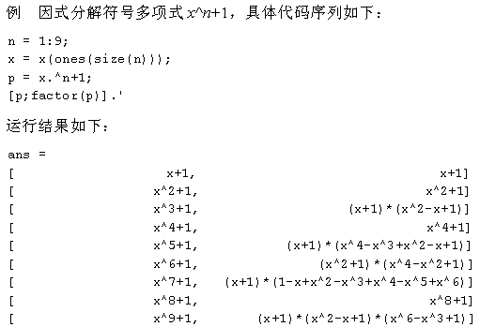
n=1:9;
x=x(ones(size(n)));
p=x.^n+1;
[p;factor(p)].'

Slide 47
5．函数simplify()
函数simplify()将符号表达式按一定规则简化，其具体使用方法如下：
R= simplify(S)：该函数可应用于包含和式、方根、分数的乘方、等符号表达式矩阵S。

Slide 48
6．函数simple()
该函数是将符号表达式表示成最简形式，其具体使用方法如下：
r = simple(S)：用几种不同的算术简化规则对符号表达式进行简化，并显示中间过程；
[r,how] = simple(S)：不显示中间过程，并附加返回最简形式对应的简化方法 。

Slide 49
7.4.2 符号表达式的替换
1．函数subexpr()
2．函数subs()

Slide 50
在MATLAB中，用函数subexpr()和subs()来实现符号替换，从而简化符号表达式。

Slide 51
1．函数subexpr()
函数subexpr()将符号表达式中重复出现的字符串用符号变量代替，其具体使用方法如下：
[Y,SIGMA] = subexpr(S,SIGMA)：指定用符号变量SIGMA来代替符号表达式中重复出现的字符串；

Slide 52
[Y,SIGMA] = subexpr(S,‘SIGMA’)：这种形式和上一种形式的不同在于第2个输入参数是字符或字符串。

Slide 53
2．函数subs()
函数subs()用指定符号替换符号表达式中的某一特定符号，其具体使用方法如下:
R = subs(S,Old,New)：用新符号变量New替代原来符号表达式S中的变量Old。

Slide 54
7.5 符号矩阵计算
1．基本代数运算
2．线性代数运算
3．特征值分解
4．约当标准型
5．奇异值分解

Slide 55
1．基本代数运算
两符号矩阵进行加减运算时必须满足数值矩阵加减的规则。

Slide 56
2．线性代数运算
符号矩阵进行线性代数运算时和数值矩阵的一样。

Slide 57
3．特征值分解
函数eig()求符号方阵的特征值和特征向量，其具体用法如下：
E = eig(A)：求符号方阵A的符号特征值E；
[v,E] = eig(A)：求符号方阵A的符号特征值E和相应的特征向量v。

Slide 58
4．约当标准型
函数jordan()求矩阵的约当标准形，其具体用法如下：
J = jordan(A)：计算矩阵A的约当标准型；
[V,J] = jordan(A)：附加返回相应的变换矩阵V。

Slide 59
5．奇异值分解
函数svd ()求矩阵的奇异值分解，其具体用法如下：
S = svd(A)：给出符号矩阵的奇异值对角矩阵，其计算精度由函数digits()来指定；
[U,S,V] = svd(A)：附加给出U和V两个正交矩阵且满足A = U*S*V'。

Slide 60
7.6 符号微积分
1．符号表达式的极限
2．符号表达式的微分
3．符号表达式的积分
4．级数求和
5．泰勒级数

Slide 61
1．符号表达式的极限
函数limit()求表达式的极限，其具体用法如下：
limit(F,x,a)：求当x→a时，符号表达式F的极限；
limit(F,a)：求符号表达式F的默认自变量趋近于a时的极限；

Slide 62
limit(F)：求符号表达式F的默认自变量趋近于0时的极限；
limit(F,x,a,'right')或limit(F,x,a,'left')：分别求取符号表达式F的右极限和左极限。

Slide 63
2．符号表达式的微分
函数diff()来求表达式的微分，其具体用法如下：
diff(S,‘v’)：将符号“v”视作变量，对符号表达式或矩阵S求微分；

Slide 64
diff(S,n)：将S中的默认变量求n阶微分；
diff(S,'v',n)：将符号“v”视作变量，对符号表达式或矩阵S求n阶微分。

Slide 65
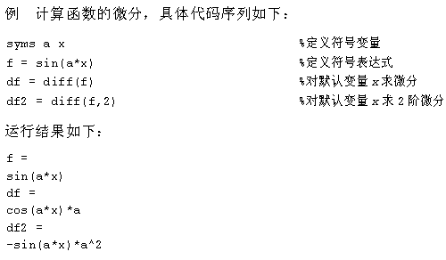
syms a x
f=sin(a*x)
df=diff(f)
df2=diff(f,2)

Slide 66
3．符号表达式的积分
函数int()求表达式的积分，其具体用法如下：
R = int(S)：用默认变量求符号表达式S的不定积分；

Slide 67
R = int(S,v)：用符号标量v作为变量求符号表达式S的不定积分值；
R = int(S,a,b)：符号表达式采用默认变量；
R = int(S,v,a,b)：符号表达式采用符号标量v作为标量，求当v从a到b时，符号表达式S的定积分值。

Slide 68
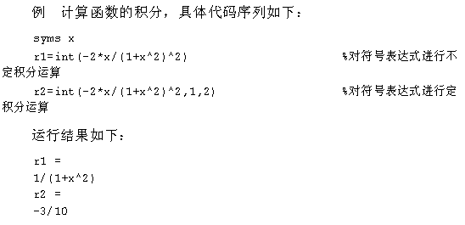
syms x
r1=int(-2*x/(1+x^2)^2)
r2=int(-2*x/(1+x^2)^2,1,2)

Slide 69
4．级数求和
函数symsum()来对符号表达式进行求和，其具体用法如下：
r = symsum(s,a,b)：求符号表达式s中默认变量从a到b的有限和；
r = symsum(s,v,a,b)：求符号表达式s中变量v从a到b的有限和。

Slide 70
5．泰勒级数
函数taylor()对符号表达式进行泰勒级数展开，其具体用法如下：
r = taylor(f)：返回f在变量等于0处的5阶泰勒展开式；

Slide 71
r = taylor(f,n,v)：符号表达式f以符号标量v作为自变量，返回f的n-1阶泰勒展开式。
r = taylor(f,n,v,a)：返回符号表达式f在v = a处的n-1阶泰勒展开式。

Slide 72
7.7 符号积分变换
1．Fourier变换
2．Laplace变换
3．Z变换

Slide 73
在数学中经常采用变换的方法，将复杂的运算转化为简单的运算，如数量的乘除可以通过对数变换成加减。积分变换就是通过积分运算实现变换。

Slide 74
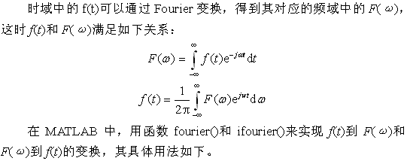
1．Fourier变换

Slide 75
Fw = fourier(ft,t,w)：求时域函数ft的Fourier变换Fw；
ft = ifourier(Fw,w,t)：求频域函数Fw的Fourier反变换。

Slide 76
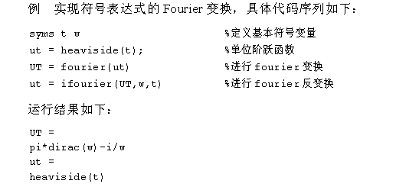

Slide 77
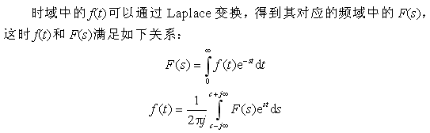
2．Laplace变换

Slide 78
函数laplace()和ilaplace()实现f(t)到F(s)和F(s)到f(t)的变换，其具体用法如下：
Fs = laplace(ft,t,s)：求时域函数ft的Laplace变换Fs；
ft = ilaplace(Fs,s,t)：求频域函数Fs的Laplace反变换ft。

Slide 79
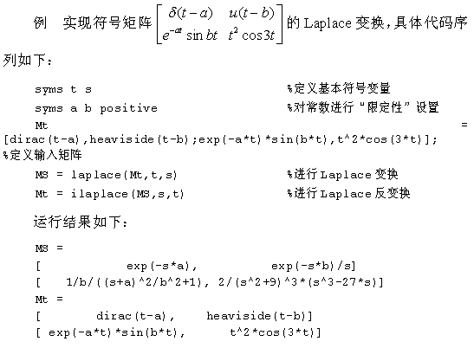

Slide 80
syms t s
syms a b positive
Mt=[dirac(t-a),heaviside(t-b);exp(-a*t)*sin(b*t),t^2*cos(3*t)];
NS=laplace(Mt,t,s)
Mt=ilaplace(NS,s,t)

Slide 81
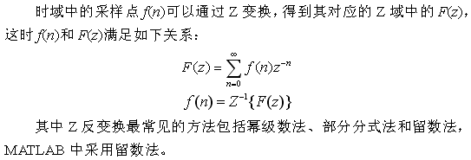
3．Z变换

Slide 82
函数ztrans()和iztrans()来实现f(n)到F(z)和F(z)到f(n)的变换，其具体用法如下：
FZ = ztrans(fn,n,z)：求采样点fn的Z变换FZ；
fn = iztrans(FZ,z,n)：求FZ的Z反变换fn。

Slide 83
syms k n w z
FZ1=ztrans(2^n)
FZ2=ztrans(cos(n))
FZ1 =
z/(z - 2)
FZ2 =
(z*(z - cos(1)))/(z^2 - 2*cos(1)*z + 1)

Slide 84
7.8 符号方程求解
1．代数方程
2．微分方程

Slide 85
符号方程可以分为代数方程和微分方程。
代数方程可以细分为线性方程和非线性方程两类；
微分方程可以细分为常微分方程和偏微分方程。

Slide 86
1．代数方程
函数solve()求解代数方程，其具体用法如下：
g = solve(eq)：其中eq可以是符号表达式或不带符号的字符串，该函数求解方程eq=0；
g = solve(eq,var)：求解方程eq=0，其自变量由参数var指定；

Slide 87
g = solve(eq1,eq2,…,eqn)：求解由符号表达式或不带符号的字符串eq1，eq2，…，eqn组成的方程组；
g= solve(eq1,eq2,…,eqn,var1,var2,…,varn)：求解由符号表达式或不带等号的字符串eq1，eq2，…，eqn组成的方程组。

Slide 88
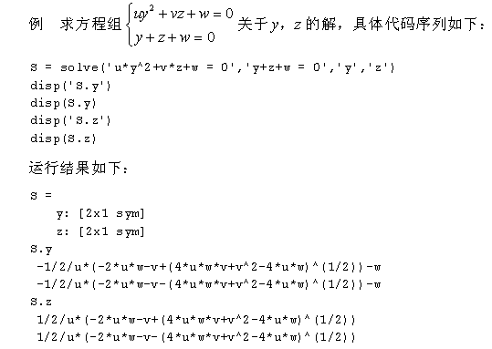
S=solve('U*y^2+v*z+w=0','y+z+w=0','y','z')
disp('S.y')
disp(S.y)
disp('S.z')
disp(S.z)

Slide 89
2．微分方程
函数dsolve()求解微分方程，其具体用法如下。
r = dsolve(‘eq1,eq2,…’,‘cond1,cond2,…’,‘v’)：求由eq1，eq2……指定的常微分方程组的符号解；

Slide 90
r = dsolve('eq1','eq2',…,'cond1','cond2',…,'v')：求由eq1，eq2……指定的常微分方程组的符号解。

Slide 91
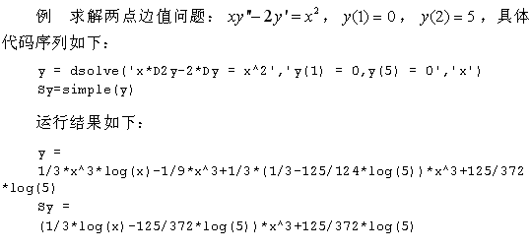
y=dsolve('x*D2y-2*Dy=x^2','y(1)=0,y(2)=5','x')
Sy=simple(y)

Slide 92
7.9 可视化数学分析界面
1．图示化符号函数计算器
2．泰勒级数逼近分析器

Slide 93
在MATLAB中，为符号函数可视化提供图示化符号函数计算器（由命令funtool启动）和泰勒级数逼近分析器（由命令taylortool启动）。

Slide 94
1．图示化符号函数计算器
运行命令funtool后，可看到如下图所示的图示化符号函数计算器界面。
两个图形窗口只有一个能处于激活状态，函数运算控制窗口上的任何操作都只能对被激活的图形窗口起作用。

Slide 95
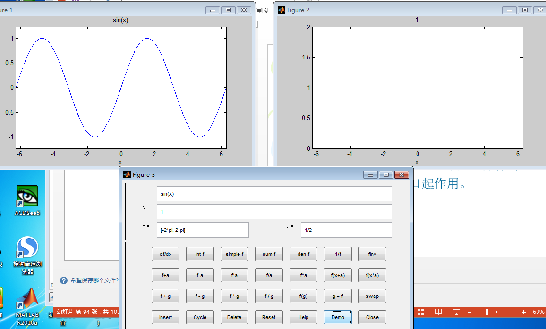

Slide 96
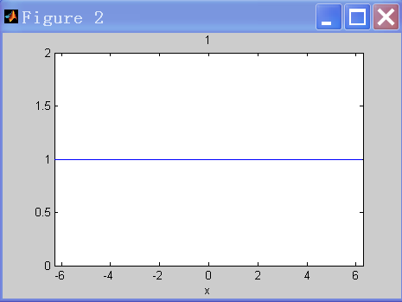

Slide 97
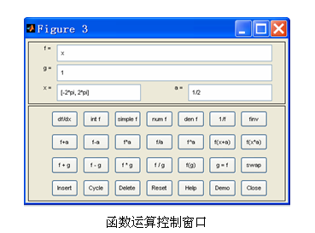

Slide 98
（1）第1排按键只对函数f起作用，如计算导数、积分、简化、提取分子和分母、1/f以及反函数。
（2）第2排按键处理函数f和常数a之间的加、减、乘、除等运算。

Slide 99
（3）第3排的前4个按键对函数f和g进行算术运算。第5个按键求复合函数，第6个按键把f函数传递给g，最后一个按键实现f和g的互换。
（4）第4排按键对计算器自身进行操作，该计算器包含一个函数列表fxlist，这7个按键的功能依次如下。

Slide 100
Insert：把当前激活窗的函数写入列表；
Cycle：依次循环显示fxlist中的函数；
Delete：从fxlist列表中删除激活窗的函数；

Slide 101
Reset：使计算器恢复到初始调用状态；
Help：获得关于界面的在线提示说明；
Demo：自动演示。

Slide 102
2．泰勒级数逼近分析器
运行命令taylortool后，可看到如下图所示的泰勒级数逼近分析器界面。

Slide 103
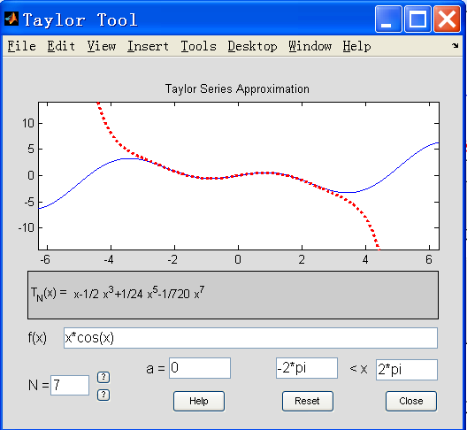

Slide 104
该界面用于观察函数f(x)在给定区间上被N阶泰勒多项式TN（x）逼近的情况；
函数f(x)在界面的f(x)栏中直接键入并回车即可；

Slide 105
界面中N被缺省为7，可以用右侧的按键增减阶数，也可以直接写入阶数；
界面上的a是级数的展开点，缺省为0；
函数的观察区可被设置，缺省为（−2π,2π）。

Slide 106
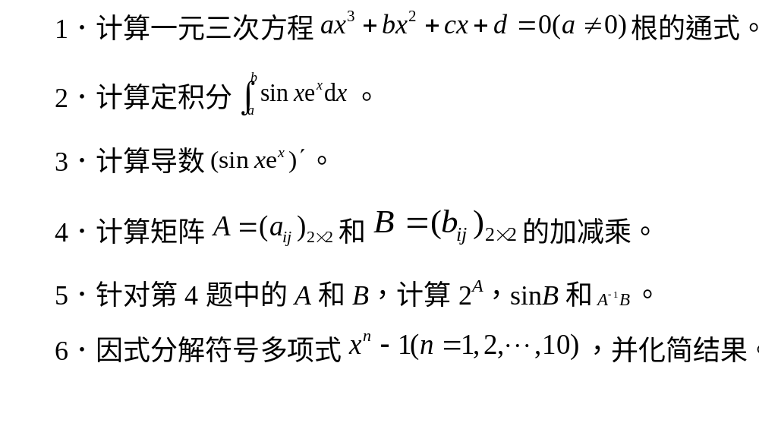
习题(做1,2,3,5,9,11,12,13)

Slide 107
